Slide 1
Universidade de São Paulo
Sistemas de Informação
Computação Orientada a Objetos
Exercício-Programa 2
2 de julho de 2009
Grupo 12
Danilo Modesto Sousa nºUSP 6412995
Murilo Galvão Honório nºUSP 6411927
Thiago de Oliveira Shirata nºUSP 6412212

Slide 2
Lista de Requisitos Funcionais
R1. O sistema deve ler os dados do cartão do usuário
R2. O sistema deve validar os dados do cartão
R3. O sistema deve relatar as entradas bem sucedidas e mal sucedidas dos usuários
R4. O sistema deve registrar as entradas bem sucedidas e mal sucedidas dos usuários
R5. O sistema deve ler os valores de PIN digitados pelo usuário

Slide 3
Lista de Requisitos Funcionais (cont.)
R6. O sistema deve validar o valores PIN;
R7. O sistema deve relatar os valores de PIN bem sucedidos e mal sucedidos
R8. O sistema deve registrar os valores de PIN bem sucedidos e mal sucedidos
R9. O sistema deve controlar a abertura do portão dependendo do resultado da validação
R10. O sistema deve controlar o fechamento do portão dependendo do resultado da validação

Slide 4
Regras de Negócio
Digitação de PIN (RN1)
O usuário tem 10 segundos para digitar o primeiro número depois que aparecer a mensagem “Insira o PIN” e o intervalo na digitação entre um dígito e outro não pode passar de 5 segundos.
Senha Incorreta (RN2)
O usuário pode digitar uma senha errada até 2 vezes, sendo que na terceira uma mensagem deve ser enviada ao agente de segurança para que compareça ao local e avalie a situação.
Reinicio do sistema (RN3)
O sistema será reiniciado após a passagem do usuário ou dez segundos após a abertura do portão.

Slide 5
Regras de Negócio (cont.)
Falha do sistemas(RN4)
Qualquer falha do sistema deve causar uma mensagem de "Acesso negado" no leitor de cartões e uma mensagem para o agente de segurança.
Manter um log(RN5)
O sistema de software deve manter um log de todas as transações.
Falha de leitura do cartão(RN6)
Uma falha de leitura do cartão pode ocorrer até duas vezes, sendo que na terceira uma mensagem deve ser enviada ao agente de segurança para que compareça ao local e avalie a situação.

Slide 6
Atores
Usuário: indivíduo que possui cartão e dados cadastrados e tem interesse em obter acesso a local privilegiado.
Agente de segurança: indivíduo que monitora as mensagens apresentadas ao usuário e pode alterar a decisão do sistema, seja para permitir, seja para negar o acesso.
Administrador: indivíduo responsável pela atualização do banco de dados do sistema.

Slide 7
Casos de uso
Entrada de usuário
Validar cartão
Validar PIN
Atualizar banco de dados
Consultar log
Reiniciar o sistema
Permitir acesso
Bloquear acesso

Slide 8
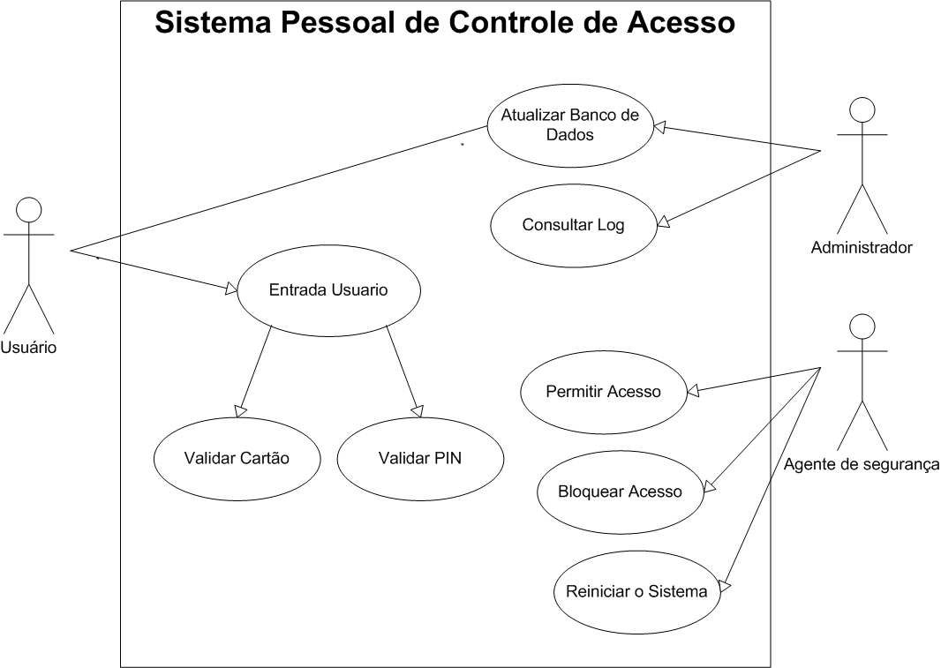
Diagrama de Casos de Uso

Slide 9
Caso de uso A: Entrada de Usuário
Descrição: Usuário cadastrado insere seu cartão de identificação e senha e entra em um local de acesso protegido.
Ator principal: Usuário.
Atores secundários: Agente de segurança.
Evento Iniciante: Usuário insere seu cartão de identificação no sistema.
Pré-condição: Sistema exibindo mensagem “Insira o cartão”
Pós-condição: Sistema reiniciado (RN3)
Regras de negócio: RN1 a RN6

Slide 10
Fluxo de ações Básico
Usuário insere seu cartão de identificação.
Sistema valida o cartão. (vide Validar Cartão)
Sistema exibe mensagem “Introduza PIN”.
Usuário digita seu PIN.
Sistema valida o PIN. (vide Validar PIN)
Sistema exibe mensagem “Por favor, prossiga” e desbloqueia a porta.
Sistema registra o evento. (RN5)

Slide 11
Fluxo de ações Alternativo
A1 – Cartão não validado
Idem ao fluxo básico até o passo 2.
Sistema exibe mensagem “Tente novamente”.
Retorna ao fluxo básico no passo 1.
A2 – Cartão não validado 3 vezes
Sistema exibe mensagem “Procure o segurança”.
Sistema envia mensagem para o agente de segurança.
Encerra o caso de uso.
A3 – PIN incorreto:
Idem ao fluxo básico até o passo 4.
Sistema exibe mensagem “Tente novamente”.
Retorna ao fluxo básico no passo 3.
A4 - PIN incorreto 3 vezes:
Sistema exibe mensagem “Procure o segurança”.
Sistema envia mensagem para o agente de segurança.
Encerra o caso de uso.

Slide 12
Fluxo de exceções
Violação de RN1
Se o usuário demorar mais de 10 segundos para digitar o primeiro dígito do PIN
Encerra o caso de uso.
Violação de RN1
Se o usuário demorar mais que 5 segundos entre uma tecla e outra durante a digitação do PIN
Sistema exibe mensagem “PIN inválido”.
Encerra o caso de uso.

Slide 13
Caso de uso B: Validar Cartão
Descrição: Sistema lê o cartão do usuário, verifica se ele é válido
Ator principal: Sistema
Atores secundários: Usuário
Evento Iniciante: Entrada de Usuário
Pré-condição: Cartão inserido no sistema pelo usuário
Pós-condição: Retorna o resultado

Slide 14
Fluxo de ações Básico
Sistema lê o cartão.
Sistema lê os dados contidos no cartão.
Sistema verifica se os dados lidos estão contidos no banco de dados.
Dados são validados.
Fluxo de ações Alternativo
A1 – Erro na leitura do cartão:
Idem ao fluxo básico até o passo 1.
Encerra o caso de uso.
A2 – Erro na verificação dos dados do cartão:
Idem ao fluxo básico até o passo 3.
Dados não são validados.
Encerrar o caso de uso.

Slide 15
Caso de uso C: Validar PIN
Descrição: Sistema recebe um PIN digitado pelo usuário e confronta com o banco de dados
Ator principal: Sistema
Atores secundários: Usuário
Evento Iniciante: Entrada de Usuário
Pré-condição: Dados do usuário validados
Pós-condição: PIN validada

Slide 16
Fluxo de ações Básico
Sistema recebe um código PIN completo e os dados do usuário
Sistema verifica se o PIN é compatível com o usuário.
PIN é validado.
Fluxo de ações Alternativo
A1 – PIN inválido:
Idem ao fluxo básico até o passo 2.
PIN não é validado.
Encerra o caso de uso.

Slide 17
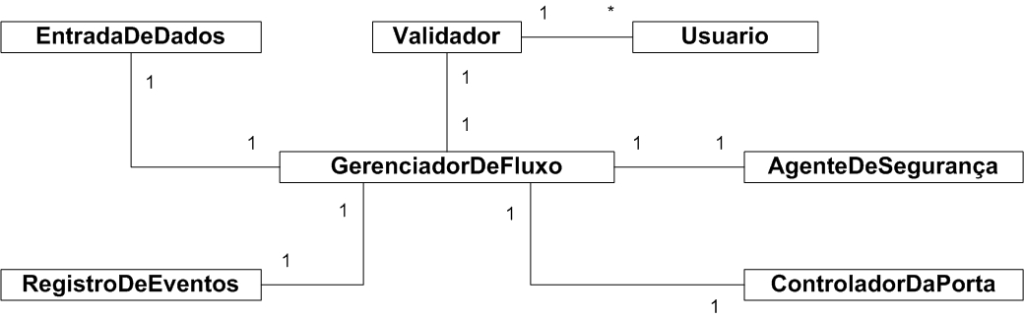
Diagrama de Modelo de Domínio

Slide 18
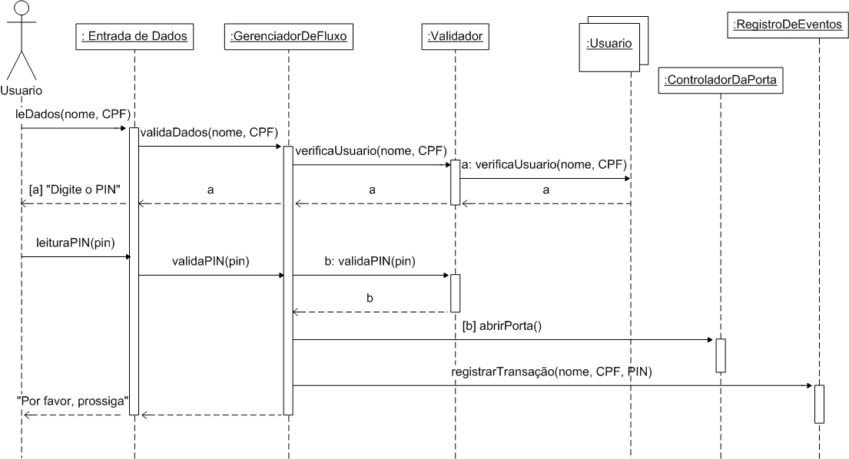
Diagrama de Sequencia: Entrada de Usuário

Slide 19
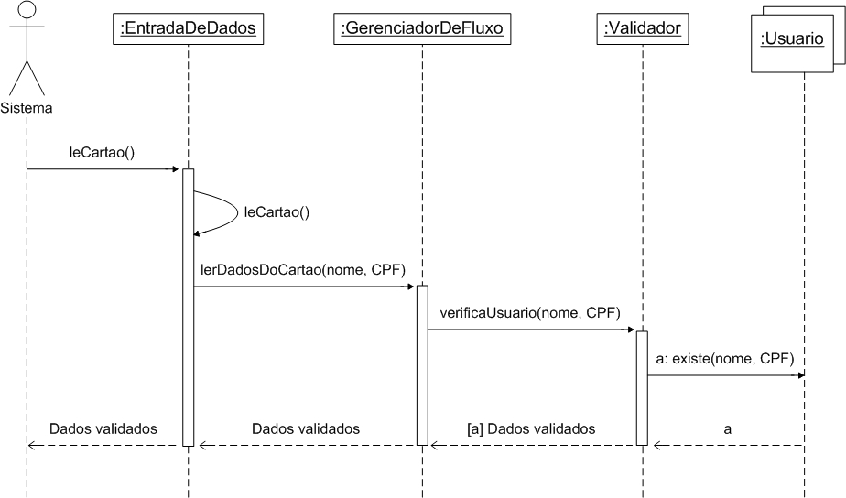
Diagrama de Sequencia: Validar Cartão

Slide 20
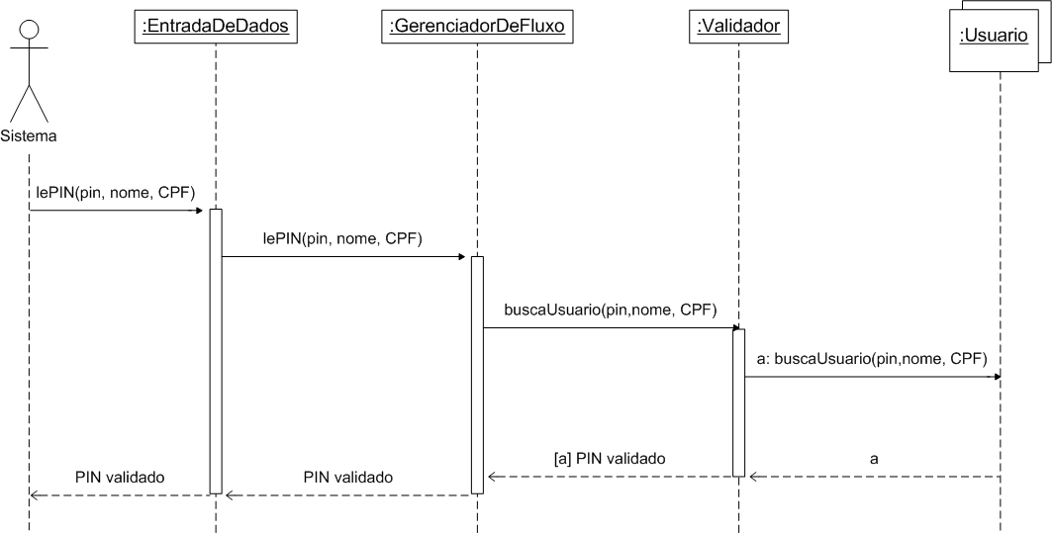
Diagrama de Sequencia: Validar PIN

